Slide 1
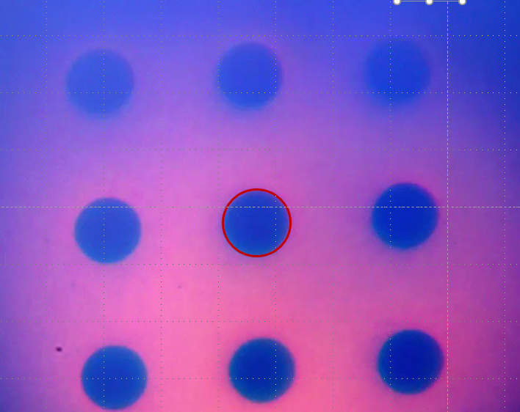
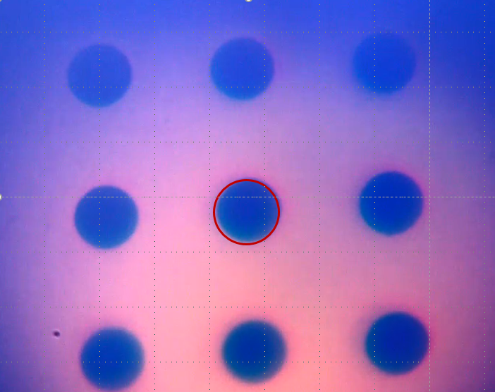
(a)
(b)
1000 °C
25 °C

Slide 2
